Slide 1


Proyecto de Título
“TEAyudo”
PRESENTACIÓN FINAL CAPSTONE

Slide 2



Catalina Antilaf
PROYECTO “TEAyudo”
Gerente de proyecto
Responsable de planificar, ejecutar y supervisar el proyecto de inicio a fin.
INTEGRANTES DEL PROYECTO
Matias San Martin
Analista QA
Responsable de garantizar la calidad del software desarrollado.
Florencia Cuevas
Desarrollador Back-End
Responsable del funcionamiento interno del software, gestionando BD,
servidores y lógica de negocio.

Slide 3

Descripción del Proyecto
PROYECTO “TEAyudo”
Problema o dolor
Los niños con TEA enfrentan desafíos significativos en su desarrollo cognitivo, emocional y social, mientras que sus cuidadores carecen de herramientas accesibles para apoyarlos de forma personalizada, lo que afecta en su progreso y calidad de vida.
Propuesta de solución
Desarrollar una aplicación móvil que ofrezca herramientas personalizadas para apoyar el desarrollo de niños con TEA, incluyendo juegos interactivos, seguimiento de progreso y recursos para cuidadores, facilitando su aprendizaje y mejorando su calidad de vida.

Slide 4


PROYECTO “TEAyudo”
Objetivo General
Desarrollar una aplicación móvil inclusiva y accesible diseñada para niños con Trastorno del Espectro Autista (TEA), que fomente su aprendizaje, relajación y desarrollo de habilidades, al mismo tiempo que provee herramientas de apoyo y orientación a sus cuidadores contribuyendo a mejorar su calidad de vida y bienestar familiar.
Objetivos Específicos
Proporcionar actividades educativas y de entretenimiento adaptadas a las necesidades de niños con TEA, con manejo de juegos matemáticos, ejercicios de relajación y herramientas de comunicación básica.
Incorporar un sistema que permita registrar y visualizar el progreso del niño.
Brindar orientación práctica a cuidadores a través de consejos terapéuticos y asegurar que la aplicación sea accesible e intuitiva con las necesidades específicas del público objetivo.

Slide 5


Alcances y limitaciones del proyecto
PROYECTO “TEAyudo”
Alcances
Limitaciones
Apoyo integral: Proveer una herramienta tecnológica que promueva el aprendizaje, relajación y comunicación en niños con TEA.
Orientación a cuidadores: Ofrecer consejos terapéuticos, videos interactivos y recursos legales actualizados para apoyar a los tutores.
Accesibilidad: Crear una interfaz intuitiva y amigable para que los usuarios puedan interactuar de manera autónoma o supervisada.
Monitoreo del progreso: Implementar un sistema para registrar y visualizar los avances del niño en actividades y desafíos matemáticos.
Dependencia tecnológica: La efectividad del proyecto puede verse limitada en familias sin acceso a dispositivos adecuados o internet estable.
Conciencia Social Insuficiente: El éxito del proyecto puede verse limitado si la sociedad o las instituciones no están suficientemente sensibilizadas hacia el TEA.
Capacitación del personal: La efectividad del proyecto depende de contar con profesionales capacitados, lo que exige recursos y tiempo para su formación continua.

Slide 6





Metodología de Trabajo Scrum para el Desarrollo del Proyecto
PROYECTO “TEAyudo”
El desarrollo de la aplicación se lleva a cabo utilizando la metodología ágil Scrum, que permite gestionar proyectos de manera flexible y eficiente. Para ello, se siguen las siguientes etapas clave:
1. Product Backlog: Lista priorizada de funcionalidades basada en las
necesidades de los
niños con TEA, cuidadores y profesionales.
2. Sprints: Ciclos
de 2 a 4 semanas donde se desarrollan y entregan características específicas.
3. Daily Standups:
Reuniones breves para revisar avances, resolver obstáculos y ajustar tareas.
4. Sprint Review y Retrospective: Presentación del avance para recibir retroalimentación y analizar mejoras.
5. Incremento de Producto: Entrega
de una versión
funcional al cierre de cada sprint.

Slide 7
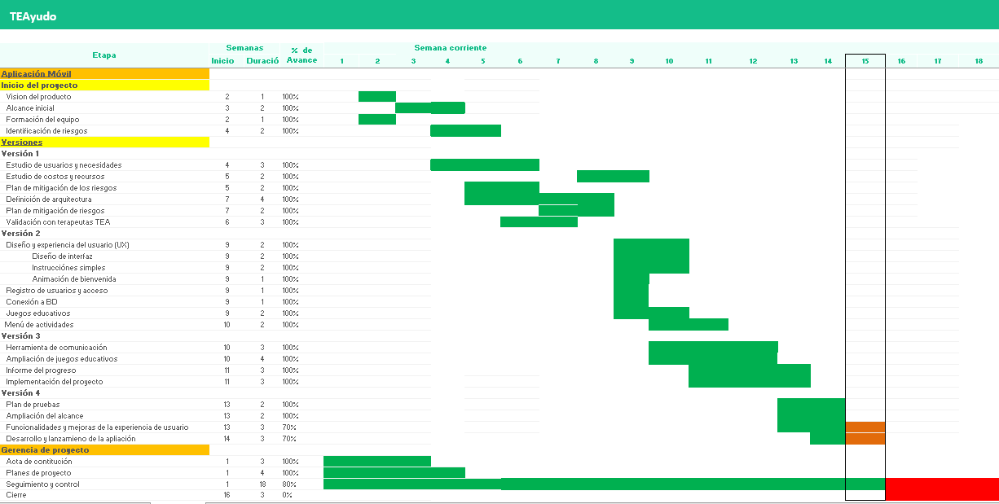
PROYECTO “TEAyudo”
Cronograma para el desarrollo del proyecto

Slide 8
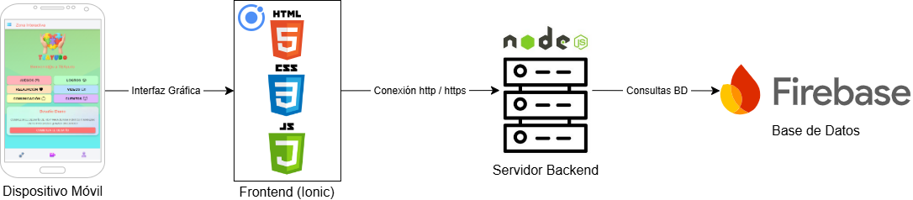
PROYECTO “TEAyudo”
Arquitectura del software

Slide 9
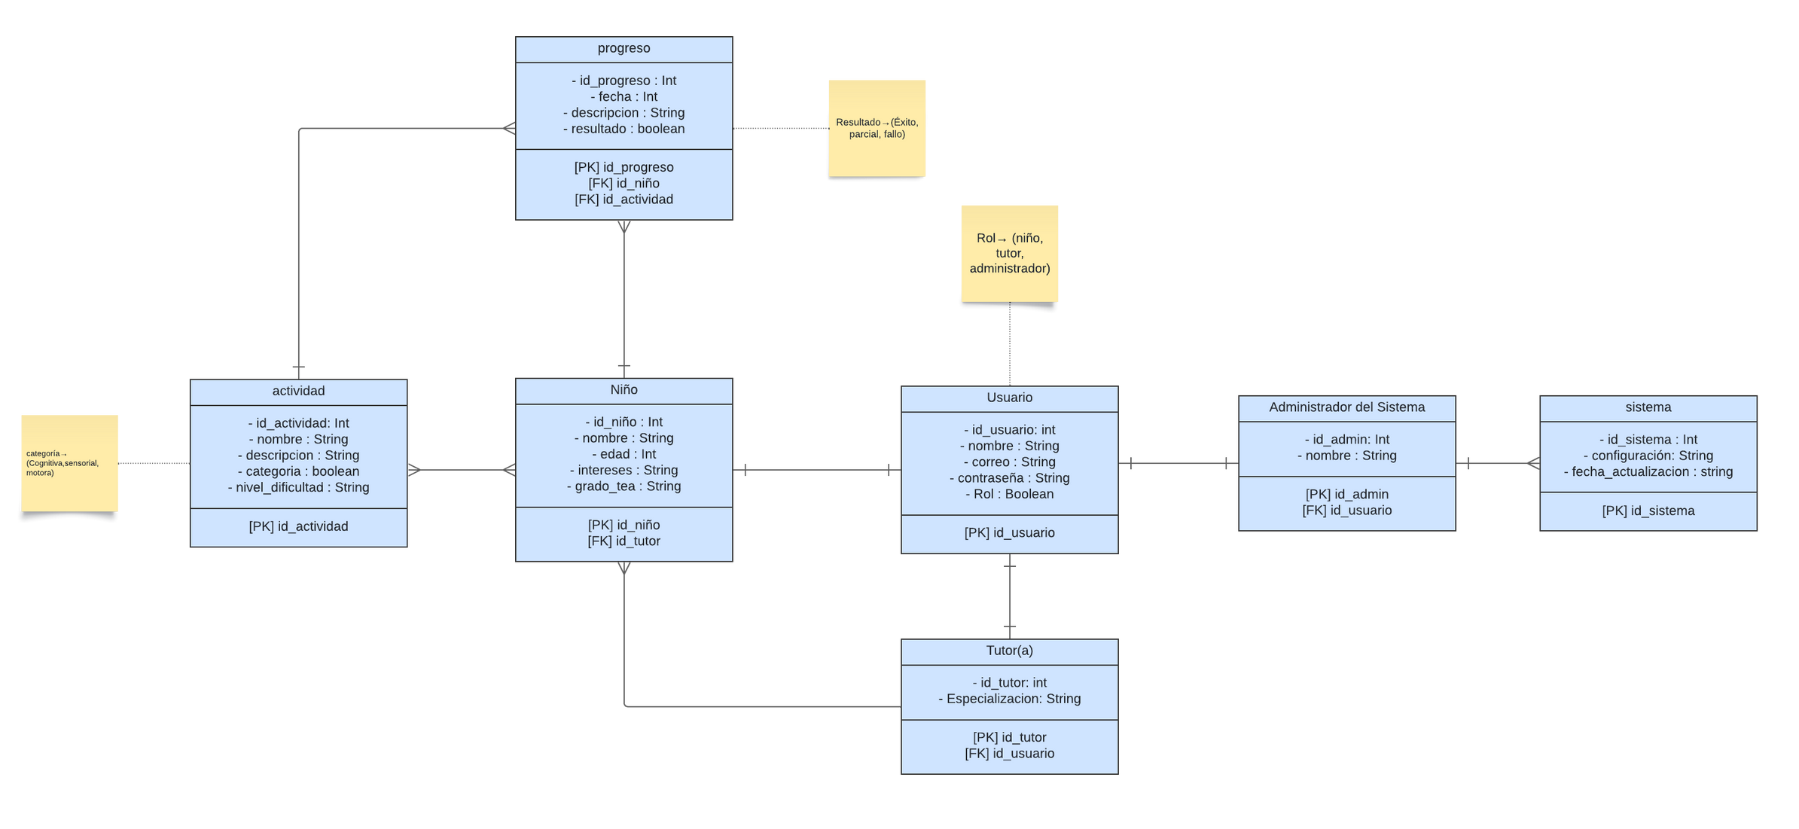
PROYECTO “TEAyudo”
Modelo de Datos

Slide 10




Tecnologías utilizadas
PROYECTO “TEAyudo”
Angular
Framework de desarrollo web de código abierto, mantenido por Google.
Firebase
Base de datos en tiempo real, que auténtica, sincronizando directamente con la nube.
almacena y notifica,
Ionic
Framework basado en angular que nos permitirá crear la aplicación híbrida utilizando tecnología web ( HTML, CSS, JavaScript )

Slide 11
PROYECTO “TEAyudo”
DEMOSTRACIÓN DEL RESULTADO DEL PROYECTO

Slide 12
PROYECTO “TEAyudo”
Resultados obtenidos
Funcionalidades clave desarrolladas:
Se implementaron las secciones principales, como perfil de usuario, juegos educativos, ejercicios de relajación, videos interactivos y monitoreo de progreso, listas para pruebas y retroalimentación.
Metodología Scrum aplicada:
El uso de Scrum permitió un desarrollo iterativo con entregas funcionales constantes, ajustadas y validadas en cada sprint.
Adaptación multilingüe:
La aplicación fue adaptada a español e inglés, ampliando su accesibilidad y alcance global.
Pruebas iniciales y ajustes:
Pruebas internas y retroalimentación preliminar ayudaron a identificar mejoras para optimizar la experiencia del usuario.

Slide 13
PROYECTO “TEAyudo”
Obstáculos presentados durante el desarrollo
Falta de experiencia técnica:
Como estudiantes, la falta de experiencia práctica en desarrollo de aplicaciones y metodologías ágiles ha ralentizado algunos procesos y requerido una curva de aprendizaje.
Coordinación y distribución de tareas:
La gestión eficiente del tiempo y la distribución de tareas entre los tres miembros ha sido un reto, especialmente cuando hay diferencias en habilidades o disponibilidad.
Integración de tecnologías:
Combinar herramientas como juegos, monitoreo y videos en una sola app puede ser un reto técnico, asegurando compatibilidad y rendimiento en diferentes dispositivos (Android).

Slide 14
PROYECTO “TEAyudo”
PREGUNTAS DE LA COMISIÓN

Slide 15
!Muchas Gracias
Por su atención!

